Slide 1
Еволюція Всесвіту
Підготував
Учень 11-А
Коваль Данило

Slide 2
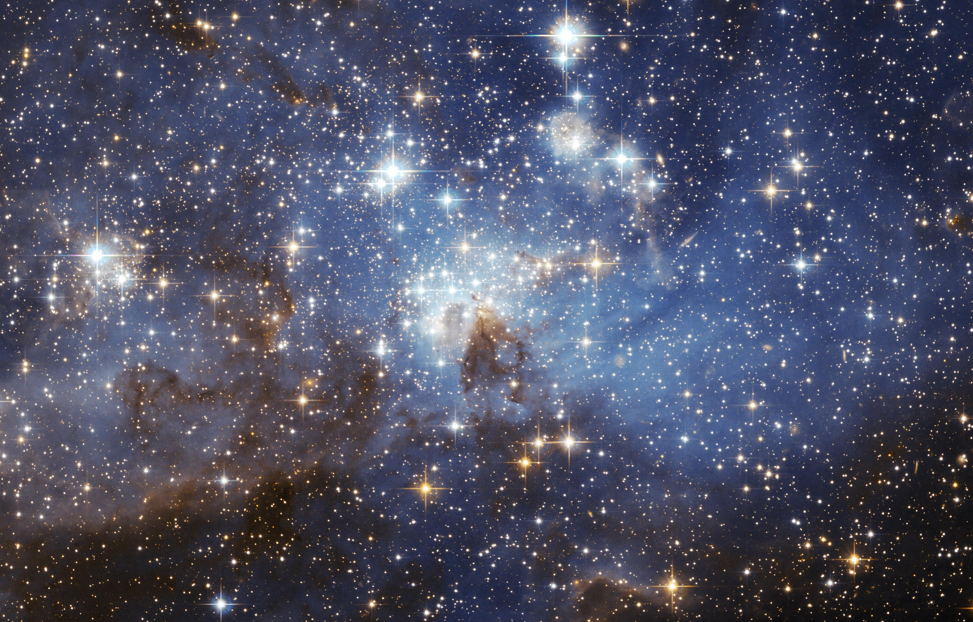
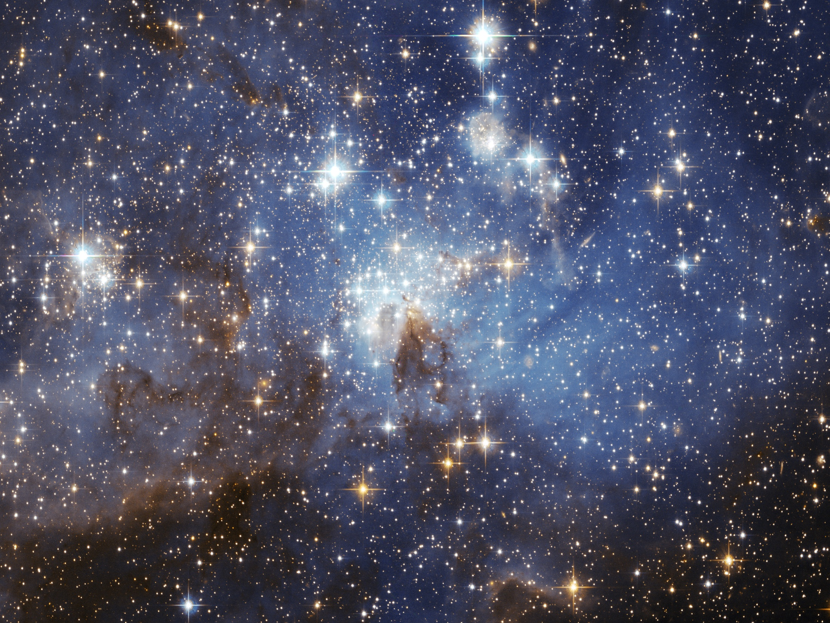
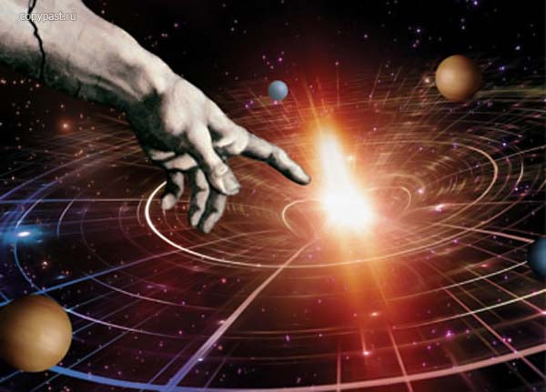
Що таке Всесвіт?
Всесвіт - зазвичай визначається як сукупність усього, що існує фізично.
Всесвіт - це сукупність простору і часу, всіх форм матерії, фізичних законів і констант, які управляють ними.

Slide 3
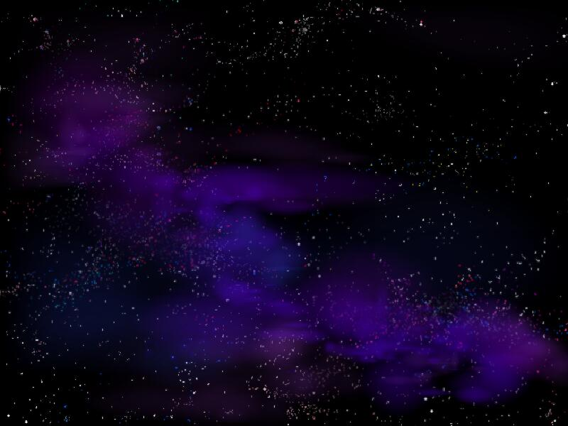
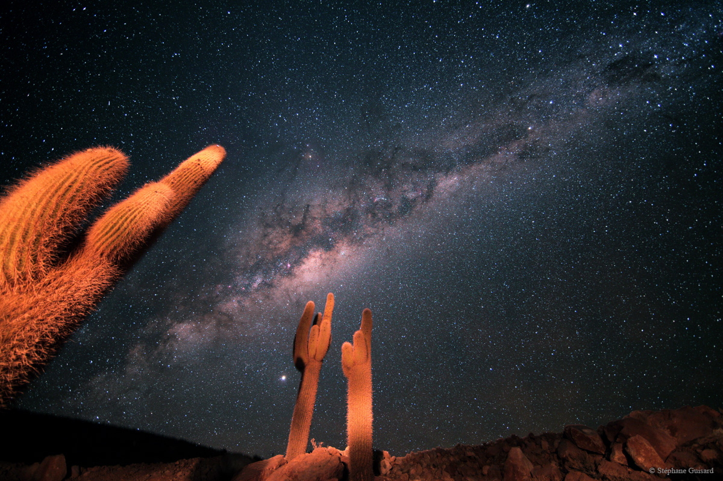

Чумацький шлях
Світла смуга через все небо, де зосереджено більшість зірок Галактики.

Slide 4
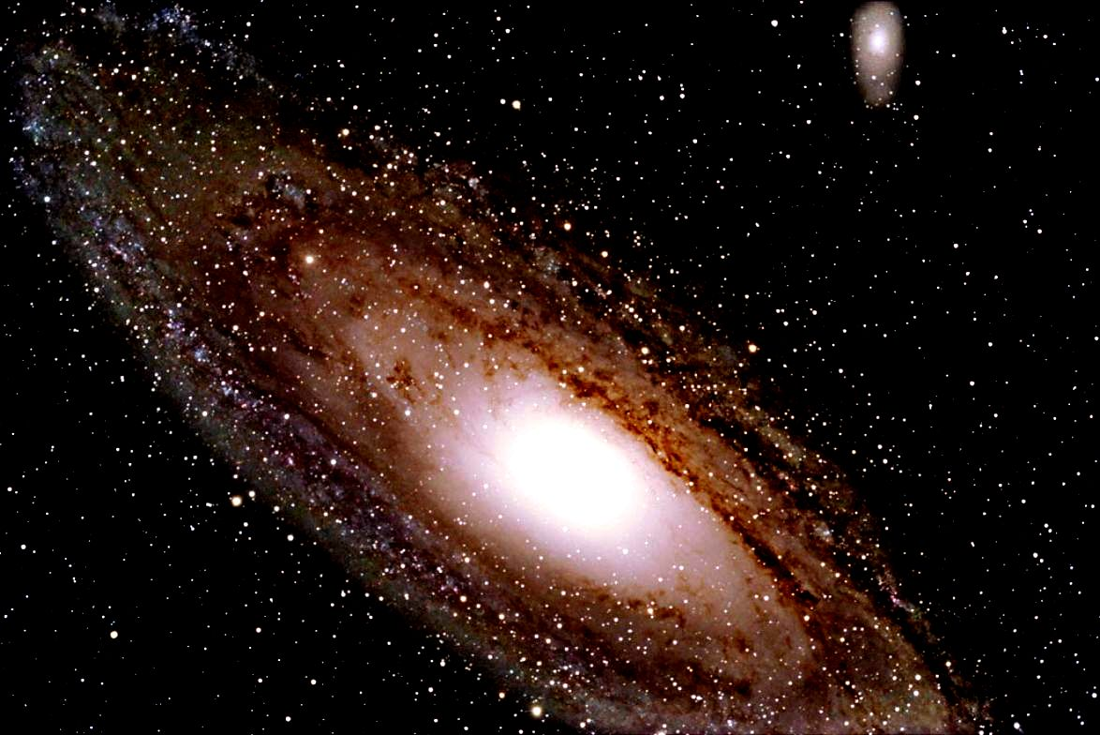
Вік Всесвіту
Вік Всесвіту
Астрономічні спостереження Всесвіту дозволили з відносною точністю встановити « вік » Всесвіту , який за останніми даними становить 13,73 ± 012 мільярдів років. Однак , серед деяких вчених існує точка зору , що Всесвіт ніколи не виникала , а існувала вічно і буде існувати вічно , змінюючись лише в своїх формах і проявах. Уявлення про форму та розміри Всесвіту в сучасній науці також є гостродискусійних , імовірно протяжність Всесвіту становить не менше 93 мільярдів світлових років , при спостерігається частини всього в 13,3 мільярдів світлових років.

Slide 5
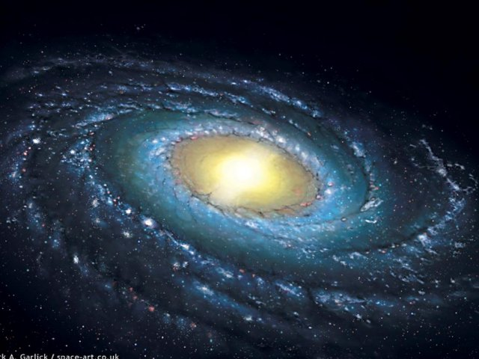
Будова Галактики
У центрі - ядро
спіральні гілки
корона

Slide 6
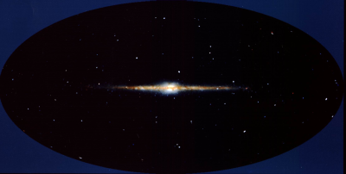
Вращение Галактики
Але це перше враження незмінності навколишньої Всесвіту насправді оманливе: вона еволюціонує , і ця еволюція , порівняно повільна зараз , на ранніх етапах була неймовірно швидкої , так що серйозні якісні зміни стану Всесвіті відбувалися за частки секунди. За сучасними уявленнями , спостережувана нами зараз Всесвіт виник близько 15 мільярдів років тому з деякого початкового " ​​сингулярного " ​​стану з нескінченно великими температурою і щільністю і з тих пір безперервно розширюється і охолоджується.
Центр ее находится в созвездии Стрельца
Галактика вращается вокруг своей центральной области
Вращение Галактики обнаруживается по эффекту Доплера
Все звезды движутся вокруг центра Галактики.

Slide 7
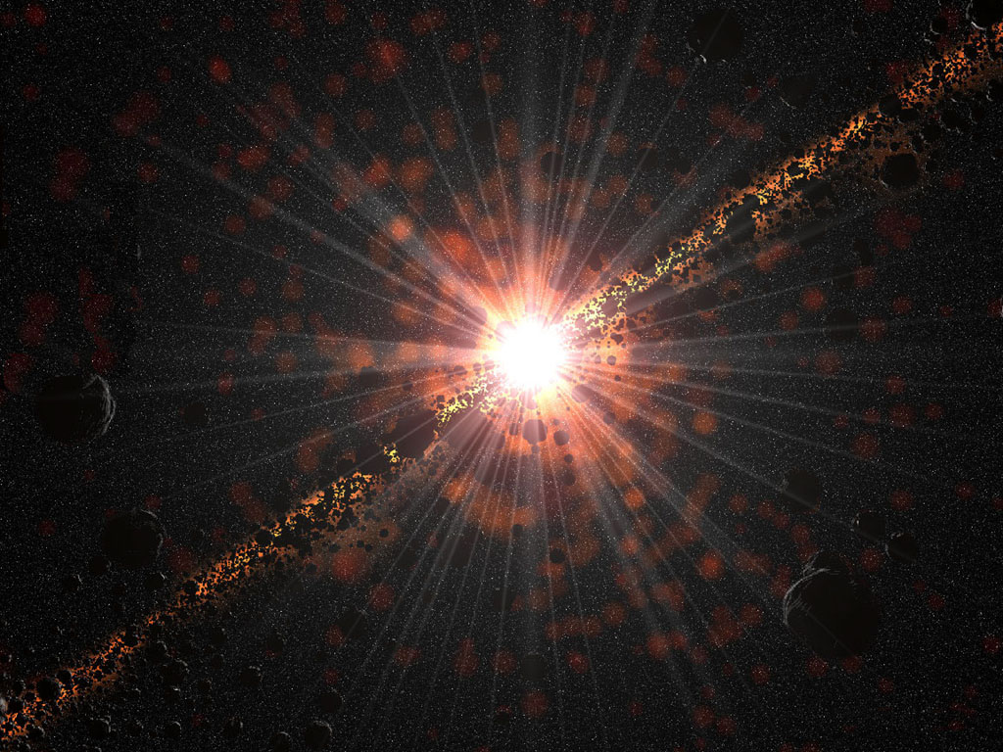
Відповідно до цієї теорії Великого Вибуху, подальша еволюція залежить від вимірного експериментально параметра р-середньої щільності речовини в сучасному Всесвіті. Якщо р менше деякого (відомого з теорії) критичного значення рс, Всесвіт буде розширюватися вічно, якщо ж р> рс, то процес розширення небудь зупиниться і почнеться зворотна фаза стиснення, що повертає до вихідного сингулярного стану.
Сучасні експериментальні дані щодо величини р ще недостатньо надійні, щоб зробити однозначний вибір між двома варіантами майбутнього Всесвіту.

Slide 8
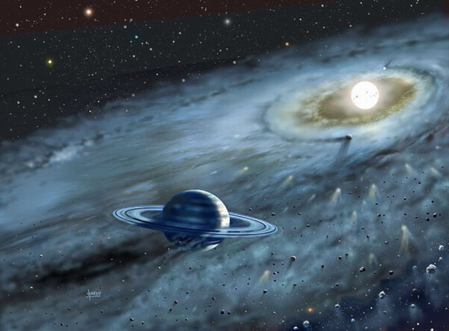
Космос може розширюватися необмежено, тому, якщо простір між двома галактиками «розширюється», то вони можуть віддалятися один від одного на швидкостях і більше швидкості світла. Експериментальні вимірювання червоного зсуву, просторового положення віддалених галактик, реліктового випромінювання і поширеності по Всесвіту легких елементів свідчать на користь теорії розширення Всесвіту, і більш широко - теорії Великого вибуху, яка передбачає, що космос з'явився з нічого в певний момент у минулому.

Slide 9
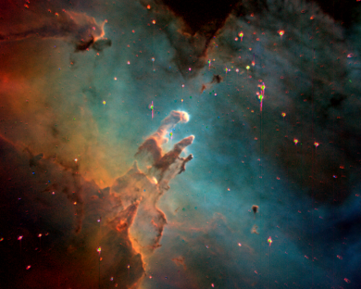
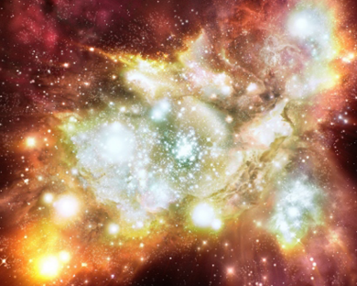
Квазари
У 1963 році були відкриті джерела радіовипромінювання -
квазари.
Квазари мають дуже велику вагу.
Швидше за все це активні ядра далеких Галактик.

Slide 10
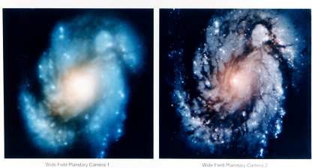
Різноманіття Галактик
Спіральні найчисленніший тип. До нього відноситься наша Галактика і Туманність Андромеди.
Еліптичні це майже чверть всіх Галактик. Прості за структурою. Найяскравіші зірки в них червоні гіганти
.
Квазари -
джерела радіовипромінювання.

Slide 11
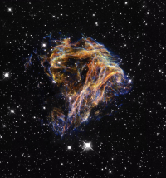
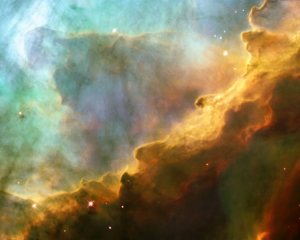
Різноманіття Галактик
Радіогалактики володіють потужним радіовипромінюванням. Наприклад кульова галактика в сузір'ї Центавра.

Slide 12
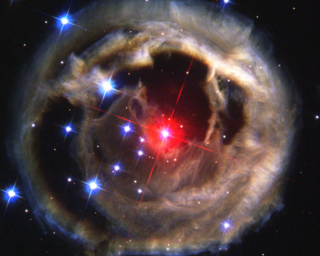
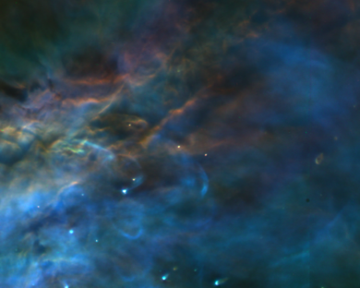
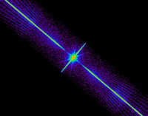

Slide 13
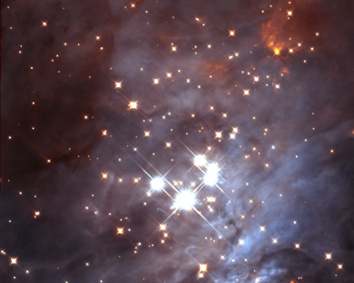
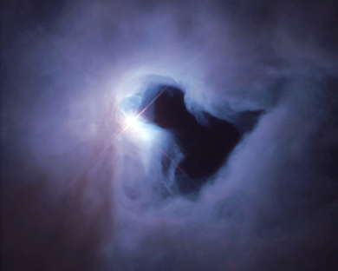
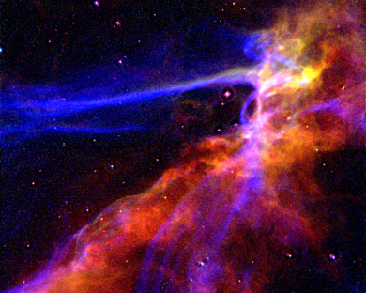
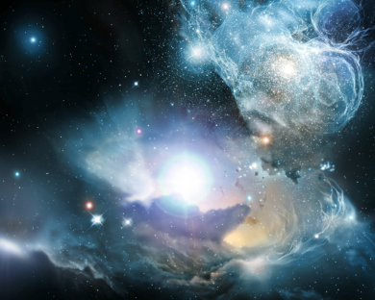

Slide 14
Метагалактика
Це вся охоплена сучасними методами астрономічних спостережень частина Всесвіту.Метагалактика нестационарна.
Метагалактика еволюціонує.
Розширення її - саме грандіозне явище природи.

Slide 15
Висновок
Всесвіт постає перед нами як нескінченно розгортається в часі і просторі процес еволюції матерії.

Slide 16
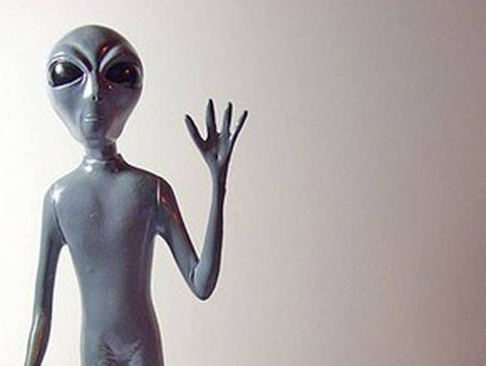
Дякую за увагу!

